Slide 1
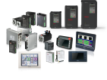
聚焦行业与客户深度链接
Kinco DToolsPro
报警
Kinco DToolsPro

Slide 2
报警
报警信息：报警类型丰富多样、支持数据监控、表格汉化、 支持导入导出快速配置
报警显示：下位机表格集成筛选功能

Slide 3
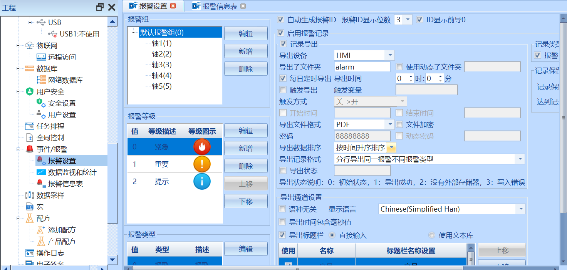
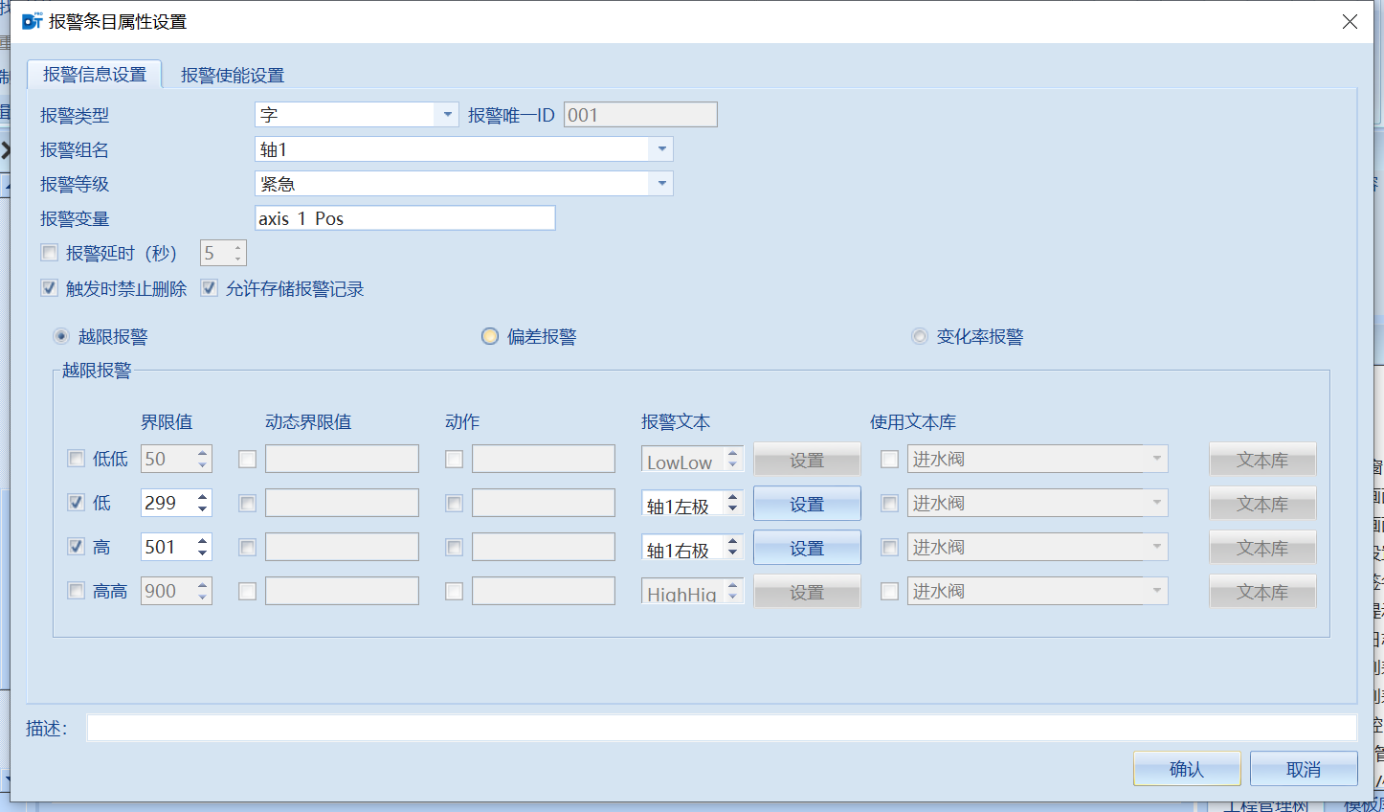
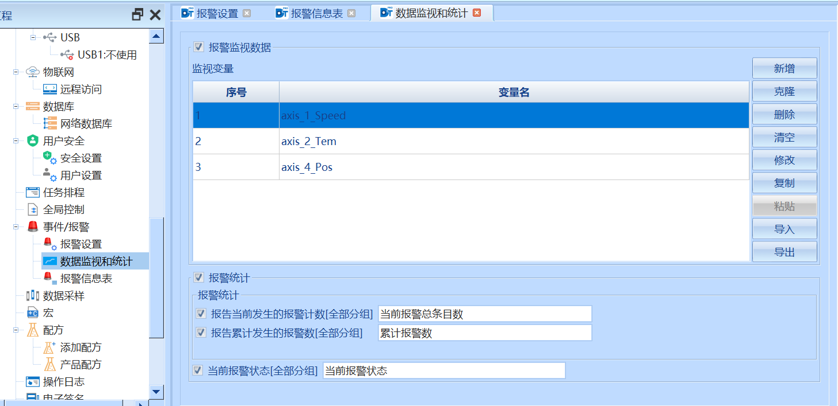
报警信息
报警组和报警等级区分清晰
报警源支持位、字、表达式
报警类型：越限、偏差、变化
率，导出表格汉化更加便利
报警数据监视和统计

Slide 4
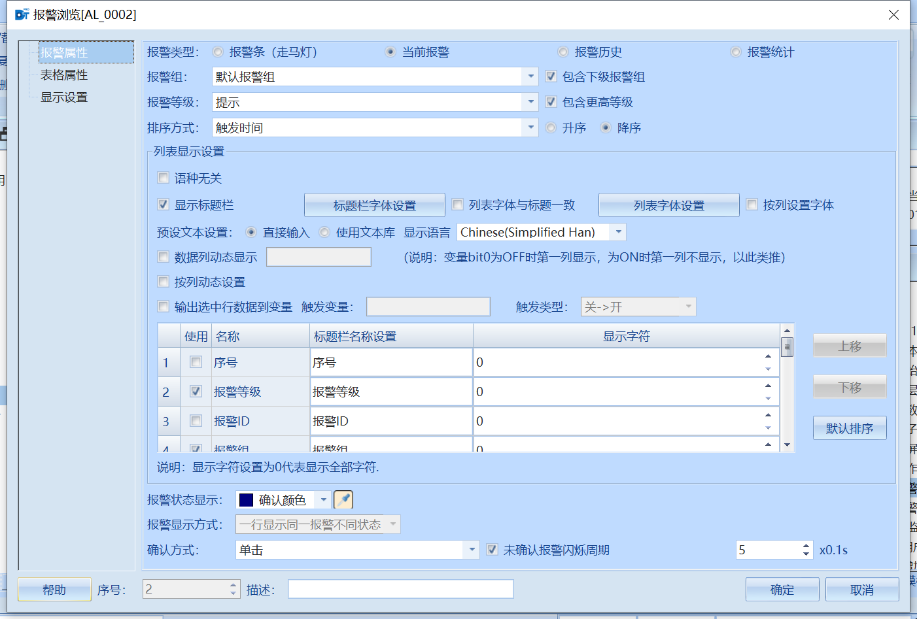
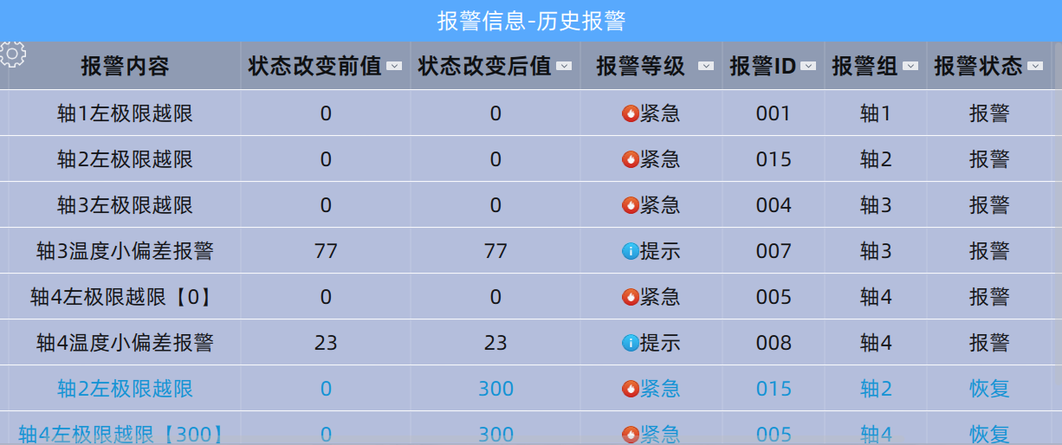
报警显示
表格内容支持输出选中行
表格内容查询功能集成于下位机，更便于操作和理解

Slide 5
谢 谢
Thank you
聚焦行业与客户深度链接
www.kinco.cn
sales@kinco.cn

